Slide 1
小说的“场景”
Notes:
阅读P29的理论

Slide 2
小说的“场景”
1.概念
小说的最小构成因素。即“场面描写”，是以人物为中心的环境描写，而不是单纯的环境描写，它由；人物、 事件、环境组成。它是某一段时间内社会生活的横截面。
场景=场合（社会环境：人物、事件）+风景（自然环境）
小说就是由一个接一个的场景连续构成的。

Slide 3
小说的“场景”
2.分类：按场面大小
大场景：《战争与和平》中宏大的战争场景。
小场景：《炮兽》中人与大炮搏斗的场景；
《桥边的老人》中桥边人们逃亡的场景。
Notes:
小说人物塑造在场景中表现

Slide 4
小说的“场景”
2.分类：按公私场合
公共场景：《娜塔莎》中娜塔莎参加舞会时的场景；
作用：人物受到社会道德、行为规范的约束，言行必须符合身份，表现人物须有分寸，通过他人的视角突显人物形象；
私人场景：《素芭》中独自一人坐在河边以及与动物相处的场景；
作用：人物个性得到充分地舒展，真性情得以表露。
Notes:
小说人物塑造在场景中表现

Slide 5
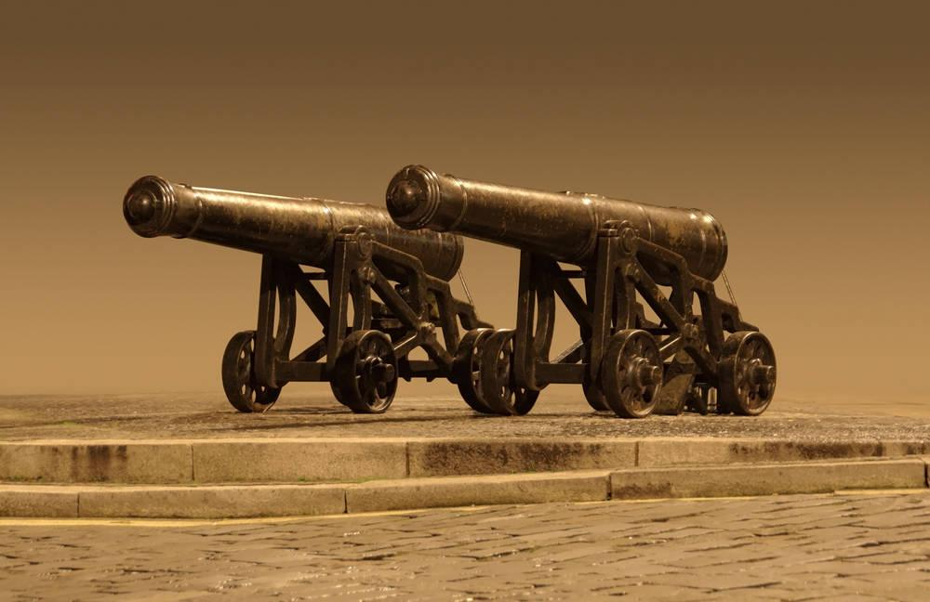
炮兽
雨果
Notes:
我们一起学习法国著名浪漫主义作家雨果的著名长篇小说《九三年》中的一个节选片段——《炮兽》，看看这部作品为我们描写了怎样的场景，表现了怎样的人物形象。
自读作品

Slide 6
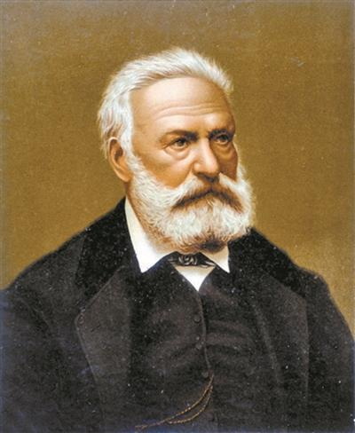
一、维克多·雨果其人
法国浪漫主义文学运动的领袖，是法国文学史上最伟大的作家之一。他的一生几乎跨越整个19世纪，他的文学生涯达60年之久，创作力经久不衰。
他的浪漫主义小说精彩动人，雄浑有力。
他被誉为“法兰西的莎士比亚”。
代表作有《巴黎圣母院》《悲惨世界》《海上劳工》《笑面人》《九三年》等。

Slide 7
二、雨果作品的特点
1.写作风格：
浪漫主义：作为一种创作方法和风格，在表现现实上，侧重表现理想世界，重视情感和想象，语言热情奔放、超越现实和夸张的手法塑造理想中的形象，着重抒发个人感受和体验，使情节戏剧化、人物超凡化。
Notes:
所以你可以看到为什么一门大炮的脱落，就像成精了的人一样，勇猛有思想

Slide 8
2.作品内涵：
人道主义：看重人的价值，提倡关怀人、尊重人，以人为中心的世界观，主张人格平等、互相尊重。
Notes:
所以，你可以看到作品中的人物面对灾难时超凡的勇气和果决的毅力

Slide 9
三、雨果的著作《九三年》
《九三年》是雨果的最后一部长篇小说，1862年雨果还在根西岛流亡时就开始为酝酿中的这部小说搜集材料，他阅读了大量有关书籍，作了充分准备，十年后动笔写作，花了六个月的时间一气呵成，于1874年2月出版。
九三年指的是法国大革命时期1793年这个充满急风暴雨的年代，也是革命力量与反革命力量展开生死搏斗的年代。
Notes:
所以，你可以看到作品中的人物面对灾难时超凡的勇气和果决的毅力

Slide 10
三、雨果的著作《九三年》
雨果在小说中塑造了旺代叛军首领朗德纳克侯爵及其侄孙、镇压叛乱的共和军司令郭文，以及郭文的家庭教师、公安委员会特派员西莫尔登这三个中心人物，围绕他们展开了错综复杂的情节，描绘了资产阶级和封建势力在1793年进行殊死搏斗的历史场面。
Notes:
所以，你可以看到作品中的人物面对灾难时超凡的勇气和果决的毅力

Slide 11
1793年是法国大革命极为关键的一年。老谋深算的王党贵族朗德纳克侯爵渡海来到布列塔尼，发起叛乱，向共和国进行疯狂反扑。他的对手正好是他的侄孙，勇敢善战的共和国远征军司令郭文。而郭文背后，有一个既富理想主义精神，又铁面无私的政治委员西莫尔登，他曾是郭文的老师，也是共和国派来监督“过于仁慈”的郭文的。

Slide 12
在他们最后的决战中，叛军头子朗德纳克大败，从暗道逃跑，可是当三个小孩被困火海时，他却在刹那间良心闪现，返身回救，放弃了逃生机会，当了俘虏，被判死刑。郭文被他的行为所感动，便私自放走了他。这样，郭文就触犯了革命法律，而送上断头台。他人头落地时，判他死刑的公安委员代表、他的老师西莫尔登也在痛苦中开枪自杀了。
Notes:
每一个人物都没有绝对意义上的好与坏，表现出了人性的复杂性。
非常精彩的一部小说

Slide 13
《炮兽》是雨《九三年》的一个片段
阅读作品：
一、阅读过程中有疑问吗？
二、读完这篇文字有何感受？
三、请概述故事情节。

Slide 14
1.情节概述：
在波涛汹涌的海上，一门没有锁好的大炮如一头出笼的猛兽，给军舰本身以及武器和人员造成了极大的损失。炮队队长勇敢地与大炮搏斗，但失败了。最终一个老头遏止了炮兽的肆虐。然后，老人奖赏了立功的炮队队长，又下令以死刑来惩罚犯了疏忽之罪的他。

Slide 15
作品大致可以切分为几个场景？简要概述每个场景的内容。
第一场景（从开头到“仿佛两只铁锤轮流在敲打”）
第二场景（从“突然间”到“……怪物的青铜脖子上”）
第三场景（从“斗争结束了”到结尾）
炮兽肆虐，众人惊慌。
炮手与老人斗炮，众人退缩。
老人赏功罚罪，众人意外。

Slide 16
2021-05-31 语文本次未提交作业的学生名单如下：
陈杰鑫 陈 为 刘文昊
李柄含 叶子航 牟天辉
陈荟宜 姜泽洲 颜今昊
黄炫豪 何崇锐 张璐欣
徐海亮
2021-05-31 语文本次未提交作业的学生名单如下：
周奕森 杨旻媛
陈佳明 黎颖豪
贾冬琳

Slide 17
书面写了第一个作业：
张可莹、温佶坤
肖子欣、陈宇骞
蔡 宁、胡诗婷
谢炜恩、郑绍辉
差距就是这样拉大的

Slide 18
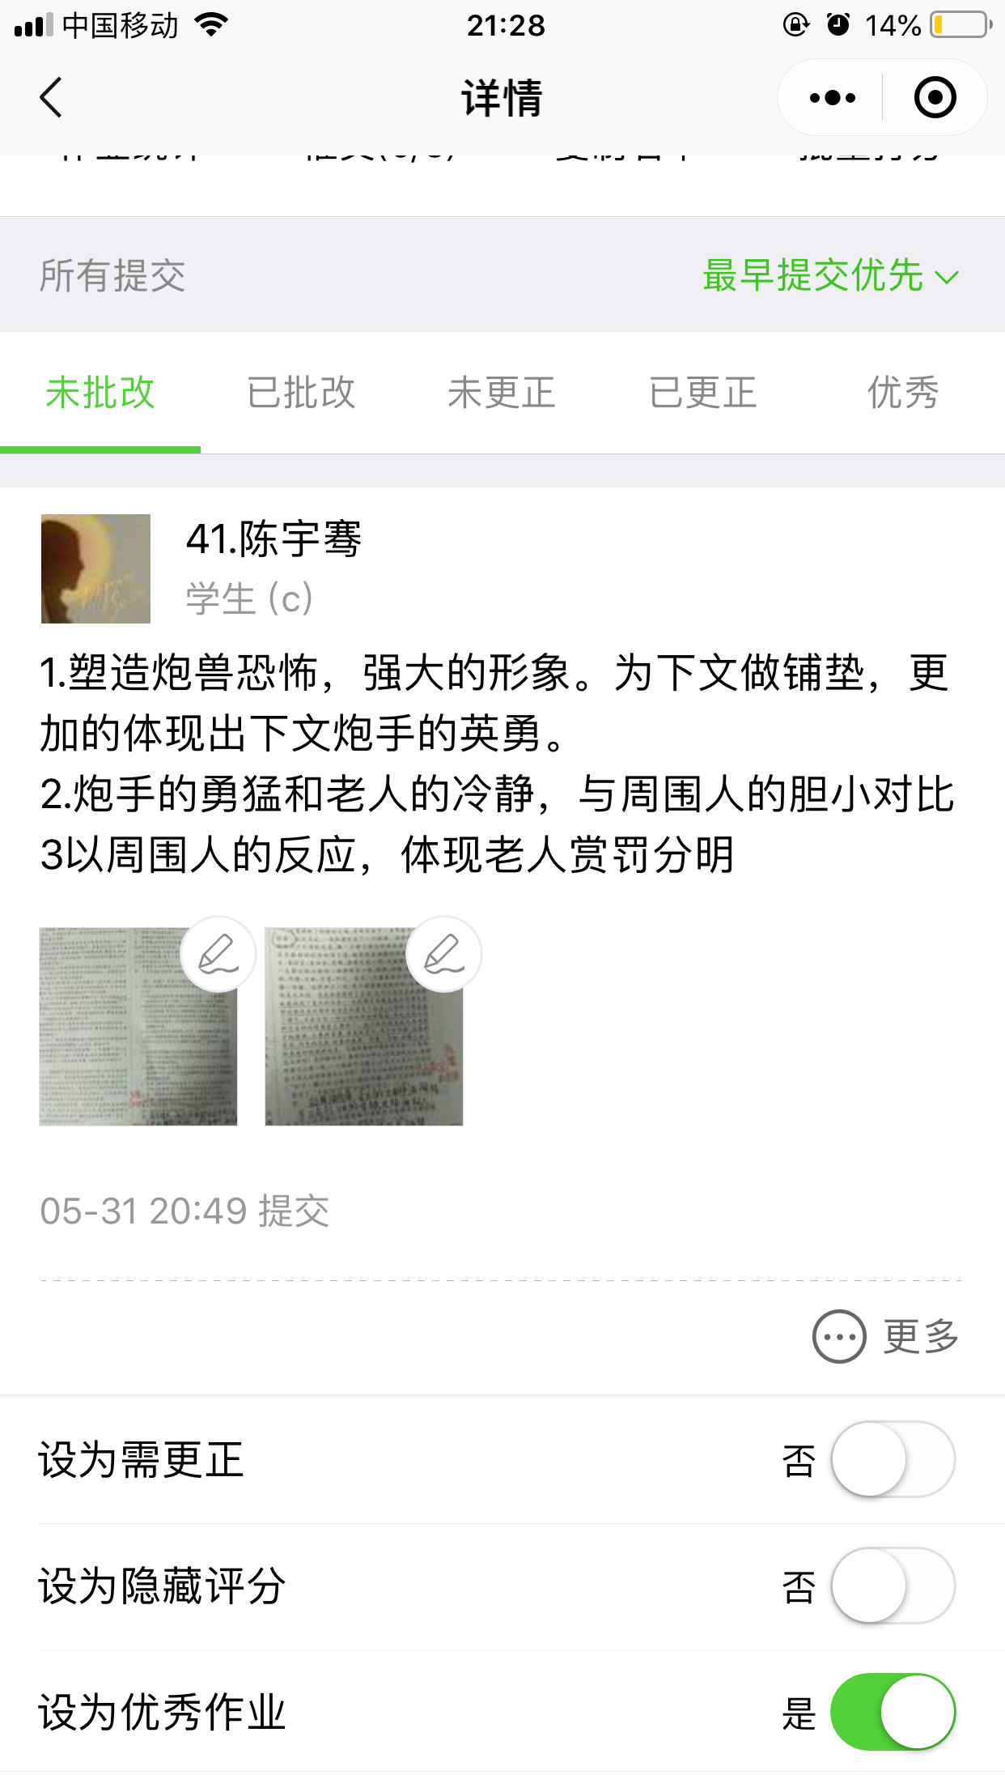
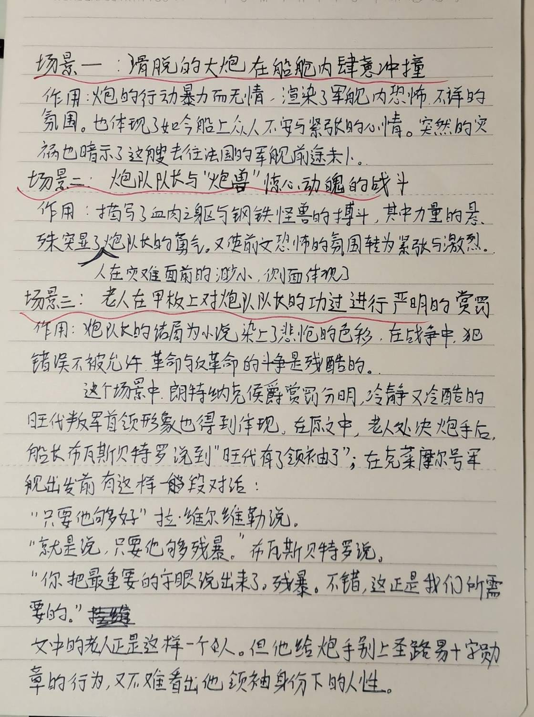

Slide 19
这几个场景有何意义？
——揭示人物性格
雨果是运用对照手法的大师。（采用对照的方式构建场景）
他曾说：“丑在美的旁边，畸形靠近着优美，丑怪藏在崇高背后，美与恶共存，光明与黑暗相伴。”
文章的三个场景中，各有哪些方面的对照？
Notes:
阅读P29-31，场景的意义
其实就是对比

Slide 20
第一场景中的对照
再读作品：
1. 炮兽的强大、疯狂 —— 人的渺小、怯懦
炮兽：非常细致的描绘
这尊挣断了铁链的大炮，突然变成了一头形容不出的怪兽。……（第3段）
这尊可怕的大炮乱滚乱动，前进，后退，撞到右边，撞到左边，逃避，冲过，使人无法捉摸，粉碎障碍物，把人当作苍蝇似的压死。（第5段）
人：
船身前后颠腾的时候，大炮被抛向前，一直朝人群冲过去，头一下子就压死了四
个人，然后被船身向左右倾斜的力量拉回来，再推出去，又把第五个可怜的人碾成两半，
再向左舷的船壁冲过去，撞坏了一门大炮……炮舱里一转眼间人都跑光了。（第7段）

Slide 21
第一场景中的对照
2. 船长和大副六神无主——老人的沉着冷静
船长和大副：
船长布瓦斯贝特洛和大副利·维厄维勒虽然是两个勇士，也在楼梯顶上停了下来，一句话也不说，脸色发青，犹豫不决，向中甲板里面张望。（第9段）
“的确，现在只有上帝能够救我们了。”布瓦斯贝特洛说。（P14，第3段）
老人：
走到中甲板里来的那个年老的乘客在楼梯底像一尊石像一样站着。他用严峻的眼光望
着这种破坏的情况。（P13，第6段）

Slide 22
【小结】：
在这一场景里，炮兽越是凶猛、强大、威力无穷越显得人的怯懦、渺小、无能，人越是怯懦、渺小、无能就越能显出炮队队长的勇敢。困苦越大，就越能显出人的力量的强大。这样的对照，为下文炮队队长的出场作了有力铺垫。
面对“炮兽”巨大的破坏能力，大家内心似乎都充满了恐怖，连“勇士”都犹豫不决，只有老人沉着冷静。这一对照暗示了老人作为一位领导人物所具有的临危不乱的优秀品格，把读者的注意力吸引到这个神秘的人物身上。

Slide 23
第二场景中的对照
炮队队长的勇斗大炮——神秘老人的智取大炮
炮队队长：
突然间，在这个没有人能够进去，只有那尊自由的大炮在里面跳动的“竞技场” 里，出现了一个手里拿着铁棍的汉子。他一只手抓住一根起重铁棍，一只手拿着一条打着活结的舵索，从方窗眼跳进中甲板里。 （P14，第7段）
神秘老人：
可是直到现在一直站着不动的那个年老的乘客冲了出去，动作比这一切凶猛的搏斗更
加迅速。……这个具有决定性和充满危险的动作，即使是一个受过杜罗塞尔的《海上御炮
术》里面记载的种种技术训练的人，也不会做得更合适、更准确。（P15，第7段）
Notes:
队长：P14，第9段；P15第3段、第6段

Slide 24
【小结】：
与其他人的束手无策相比，炮队队长的勇敢无畏就脱颖而出了。其实，突出炮队队长的勇气则是为了衬托神秘老人的有勇有谋。
这个场景的重要作用就是通过层层对照，将重要人物朗德纳克侯爵的坚毅果敢、智勇双全作了第一次展示。

Slide 25
第三场景中的对照
老人赏功、罚罪——众人欢呼、惊惶
老人：
老头儿转向布瓦斯贝特洛伯爵，把他身上的圣路易十字勋章取下来，系在炮手的短衫上。 （P16，最后1段）
“现在，把这个人拉出去枪毙。”
“……没有任何过失是可以补救的。勇敢必须奖励，疏忽必须惩罚。”
“执行。”（P17，第4段）
众人：
“乌拉！”水手们欢呼起来。（P17，第1段）
惊惶代替了欢呼。
一种阴郁的静寂笼罩着全船。（P17，倒数第2段）
Notes:
队长：P14，第9段；P15第3段、第6段

Slide 26
【小结】：
这一场景中，一赏一罚，都在一瞬间做出了决断，将朗德纳克侯爵的坚毅果断的一面充分展现出来。与众人一惊一乍的情绪相比，更托显出老人沉稳果敢的领导者风范。
【总结】
多用“对照法”使雨果的场景创作十分成功，显示了浪漫主义文学的瑰丽特色，凸显了人物的性格特征，为人物的出场作了铺垫。

Slide 27
探讨1：本文中的场景描写的作用
1.（从小说基调来说）给全篇定下悲剧基调，渲染紧张的气氛。小说大炮疯狂的破坏场景的描写就带给我们紧张的气氛，结尾的场景则给我们带来不详的预兆。同时也烘托了小说中其他人物的紧张、恐惧或震撼的心理。
2.（从故事情节来说）为人物出场做铺垫。细致的描绘突显炮兽的力量之大，还有众人的惊慌失措，都是为了主角之一朗德纳克侯爵出场。

Slide 28
3.（从人物形象塑造来说）揭示人物性格。比如第三部分中炮手与大炮搏击的场景，就集中表现出了炮手的英勇无畏、侯爵的智勇双全以及坚毅果敢的性格。
4.（从作品主题来说）作为象征。《炮兽》中，大海的风暴、船上的劫难的场景，是战斗过程坎坷的象征，突显了人面对战斗时的巨大勇气和伟大力量。

Slide 29
探讨2：同样是场景描写，《桥边的老人》中海明威用很少的笔墨就展现军民撤退的宏大场景，《炮兽》中用四个字“炮兽肆虐”就能写清楚的小场景，雨果用了很长的篇幅，为什么？
1.从场景的作用来说：
前者是为了用宏大的战争场面反衬人物的渺小，场景勾勒出来即可；后者是为了主角出场做铺垫，需要大量的笔墨来铺垫；
2.从作者创作风格来说：
海明威喜欢用冰山理论，不加修饰，不发表议论，尽量客观呈现场面，采用“减法”，简洁表达；雨果喜欢用繁复的议论、联想、修饰，细致描绘，采用“加法”，符合浪漫主义手法。

Slide 30
2021-06-1 语文本次未提交作业的学生名单如下：
3班：黎颖豪
4班：陈杰鑫 姜泽洲 申 昕
2021-06-1 语文本次优秀作业的学生名单如下：
3班：周 懿 高颖恩 黄 蓉 梁明洁
黄明悦 蔡 宁 杨芷丹
4班：李雅琳 黄泳诗 阮雯希 何晓敏 宋梓馨

Slide 31
问题：
1.两项作业只做一项；
2.做完不订正；
3.预习（阅读）过程的圈点勾画很敷衍。
——圈划不懂之处、优美词句、关键词句等，意义在于提醒自己认真阅读文本，理应写一些旁批、感想之类。

Slide 32
【考试链接】
1.《炮兽》在许多细节上体现了小说戏剧性的特点，请举例分析。
（1）军舰上大炮本来是战斗的武器，是用来保护军舰的，现在却成了毁坏军舰的野兽。
（2）大炮之所以会挣脱铁链，是因为炮队队长不应有的疏忽，但也正是他奋不顾身，才排除了险情。
（3）被人议论的其貌不扬的乡下老人，却是镇定机智的叛军首领。
（4）炮队队长因排险而受勋，却又因失职而遭枪毙。
设置悬念，使小说情节跌宕起伏，人物形象鲜明，也让读者倍感意外。

Slide 33
【考试链接】
2. 《炮兽》为朗德纳克侯爵的出场作了哪些设计（铺垫）？
（1） 恶劣的自然环境烘托人物的坚定意志。船在大海上航行，波涛汹涌，天气恶劣，充满不可预测的危险，这样的环境足以展现人物的坚定意志。
（2） 对炮兽肆虐的特定场景做了细致的描写，考验了人物的意志和能力，这是朗德纳克侯爵施展自己才能的良好舞台。
Notes:
《炮兽》的故事发生在《九三年》的开头，《炮兽》整个场景的设计，都是为了引导全书的主角之一朗德纳克侯爵出场。

Slide 34
（3）船员、炮队队长、老人的层层对照展现了他的极大勇气，沉着冷静，坚毅果敢，智勇双全。
（4）卖足关子，设置悬念，保持神秘，吸引读者。身为重要人物，肩负重大使命，却以“穿着农民服装的老头”出场，关键时刻的出色表现，一步步加深了人物的神秘感，吊足了读者的胃口。
Notes:
《炮兽》的故事发生在《九三年》的开头，《炮兽》整个场景的设计，都是为了引导全书的主角之一朗德纳克侯爵出场。

Slide 35
【考试链接】
3.请鉴赏作品中以下的片段。
（1）这个疯狂的庞然大物有豹子的敏捷，大象的重量，老鼠的灵巧，斧子的坚硬，波浪的突然，闪电的迅速，坟墓的痴聋。（P11，第3段）
博喻：
事物的特征或事物的内涵从不同侧面、不同角度表现出来。
表达效果：
描写细腻，加强语意，增添气势。充分体现出雨果浪漫主义的文风。
此处全方位写出了大炮的特征，写活了大炮，充分展现出逃脱的大炮像野兽一样可怕，自然地引出后文众人对其产生恐惧以及束手无策的情节。

Slide 36
【高考链接】
3.请鉴赏作品中以下的片段。
（2）你可以驯服一只恶狗，吓唬一头牡牛，诱骗一条蟒蛇，威胁一只老虎，软化一只狮子；可是对这样一只怪物——一尊脱了链的大炮——却没有办法。你不能够杀死它，它是死的。同时它也活着。（P11，第4段）
对比、排比、衬托
表达效果：
描写细腻，颇有气势。充分体现出雨果浪漫主义的文风。
此处用各种猛兽来与大炮对比，大炮像它们一样狂野，但不同的是它还是死物，没法杀死，更加衬托出它的凶猛，充分体现出众人对它的无奈。

Slide 37
3.请鉴赏作品中以下的片段。作品中还有哪些片段与此处艺术手法一致？
（3）没有系好的大炮就向后退，挣断了铁链，开始在中甲板里面向四面八方疯狂地滚动。对于这种古怪的滚动要想得到一个概念的话，只要想象一滴水在一块玻璃上面滑走就得了。（P12，第6段）
类比
表达效果：
用日常生活中的景象来类比这个场景，富有画面感，通俗易懂。
显然，水滴在玻璃上面滑动是十分轻松容易的，速度快，用此来与炮兽在甲板上滚动类比，具体可感地写出了炮兽疯狂滚动的场景，的确难以控制。

Slide 38
3.请鉴赏作品中以下的片段。作品中还有哪些片段与此处艺术手法一致？
类似的表达：
（1）这袋伪钞起了缓冲器的作用。一块小石头可以阻挡一块岩石的滚动，一根桠枝可以改变雪崩的方向。大炮巅踬了一下。（P15，第8段）
表达效果：
之前船长也扔过伪钞，企图阻止大炮，但毫无作用。此处用类比，毫不起眼的伪钞阻挡了疯狂肆虐的大炮，体现出这袋伪钞的巨大作用，突显老人的沉稳、智慧。

Slide 39
3.请鉴赏作品中以下的片段。作品中还有哪些片段与此处艺术手法一致？
类似的表达：
（2）斗争结束了。汉子胜利了。蚂蚁战胜了巨象。侏儒俘虏了雷电。
（P15，第10段）
表达效果：
此处类比，渺小的人战胜了狂暴的炮兽，体现出人的果敢与勇气，有战胜一切的力量。正是雨果作品要凸显出的人道主义精神——看重人的价值。

